Slide 1
Региональный проект «Культурная среда»
Оценка результатов его реализации

Slide 2
Общественно-значимый
результат реализации проекта:
Граждане получают дополнительные возможности для творческого развития и самореализации в современных учреждениях культуры, а также более широкий доступ к культурным ценностям

Slide 3
Показатели Регионального проекта:
в единицах, нарастающим итогом
Наименование показателя | Базовое значение |  | Период, год |  |  |  |  |  |  |  | Темп роста, 2024 к 2021
 |  |  | 2021 |  | 2022 |  | 2023 |  | 2024
 | РФ | ЗК | РФ | ЗК | РФ | ЗК | РФ | ЗК | РФ | ЗК | РФ | ЗК
Количество созданных (реконструированных) и капитально отремонтированных объектов организаций культуры | 931 | 46 | 1554 | 66 | 2134 | 87 | 2584 | 100 | 3082 | 118 | в 2 раза | в 1,8 раза
Количество организаций культуры, получивших современное оборудование | 3073 | 19 | 3911 | 24 | 4847 | 39 | 5797 | 42 | 6695 | 52 | в 1,7 раза | в 2,2 раза
На 01.01.2023 в крае 1305 учреждений, из них муниципальных - 1283

Slide 4
в Региональном и в Федеральном проектах показатели и результаты отражены только в количественном выражении, качественные показатели отсутствуют
нет возможности оценить степень достижения качественного уровня развития инфраструктуры в Забайкальском крае

Slide 5
Плановые результаты Регионального проекта:
(в единицах, нарастающим итогом)
Наименование | 2019 | 2020 | 2021 | 2022 | 2023 | 2024
Реконструированы и капитально отремонтированы муниципальные музеи | - | - | - | - | 1 | 1
Реконструированы и капитально отремонтированы ТЮЗ и театры кукол | - | - | - | - | - | 1
Переоснащены муниципальные библиотеки по модельному стандарту | - | 2 | 7 | 9 | 10 | 10
Технически оснащены муниципальные музеи | - | - | - | 5 | 7 | 9
Оснащены образовательные учреждения в сфере культуры (ДШИ и училища) музыкальными инструментами, оборудованием и учебными материалами | - | 7 | 7 | 15 | 15 | 22
Оснащены театры, находящиеся в городах с численностью населения более 300 т. чел | - | - | - | - | - | 1
Построены (реконструированы) и капитально отремонтированы культурно-досуговые учреждения в сельской местности. | 22* | 35 | 42 | 56 | 62 | 69
Приобретены передвижные автоклубы для обслуживания сельского населения | 5 | 10 | 10 | 10 | 10 | 10
Реконструированы и капитально отремонтированы ДШИ | - | 11 | 24 | 31 | 37 | 47
* установлено Минкультуры России, в соответствии условиями доп. соглашения

Slide 6
Региональный проект | План ЦЭР | Госпрограмма
к 1 января 2023 года:
Обеспечение материально-технической базы учреждений | 5% от потребности
Создание и реновация объектов культуры края | 15,5% от потребности

Slide 7
Расходы на реализацию Регионального проекта:
в млн. рублей
Показатели | 2019 | 2020 | 2021 | 2022
Государственная поддержка отрасли культуры, в т. ч.: | 94,3 | 155,9 | 228,5 | 142,4
- капитальный ремонт сельских ДК и ДШИ | 69,5 | 96,6 | 228,5 | 106,3
- приобретение автоклубов | 24,8 | 23,5 | - | -
- оснащение | - | 35,8 | - | 36,1
Капитальные вложения в объекты кап. строительства гос. собств. | 1,4 | 33,5 | - | -
Создание модельных муниципальных библиотек | - | 10,0 | 35,0 | 15,0
Развитие сети учреждений культурно -досугового типа | - | - | - | 110,0
Техническое оснащение театров | - | - | - | -
Техническое оснащение музеев | - | - | - | 3,4
Модернизация театров юного зрителя и театров кукол | - | - | - | 242,6
ИТОГО | 95,7 | 199,7 | 263,5 | 513,4
В 2023 году ГРБС доведено ассигнований на сумму 408,1 млн. рублей

Slide 8
Выявлены нарушения:
бюджетного законодательства:
- приняты и оплачены невыполненные работы, в том числе: | тыс. рублей
МУ ДО ДШИ п. Первомайский, Шилкинский район | 229,2
ДК СП «Кайлайстуйское», Краснокаменский район | 190,4
ДУ СП «Маргуцекское», Краснокаменский район | 59,4
ДК СП «Богдановское», Краснокаменский район | 170,1
законодательства о контрактной системе закупок:
- не соблюдены условия исполнения контрактов |  | 3 166,7
- не размещена информация в системе ЕИС | -
строительных методик определения сметной стоимости:
- не составлены сопоставительные ведомости | -

Slide 9
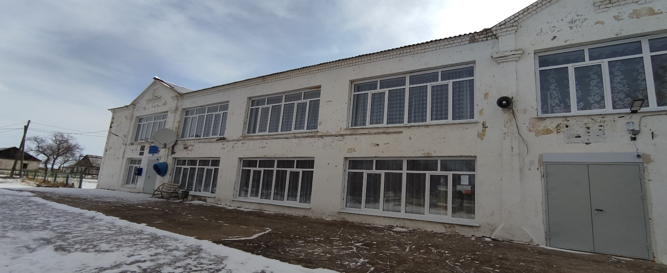
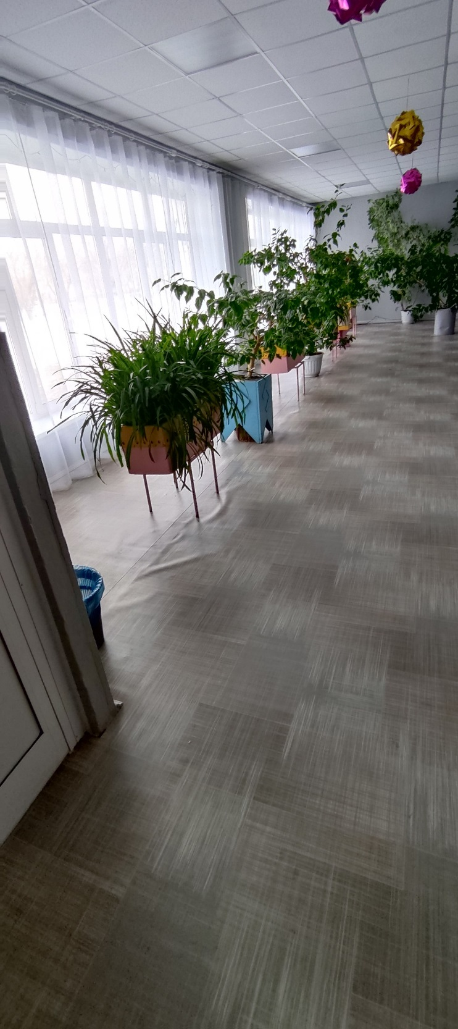
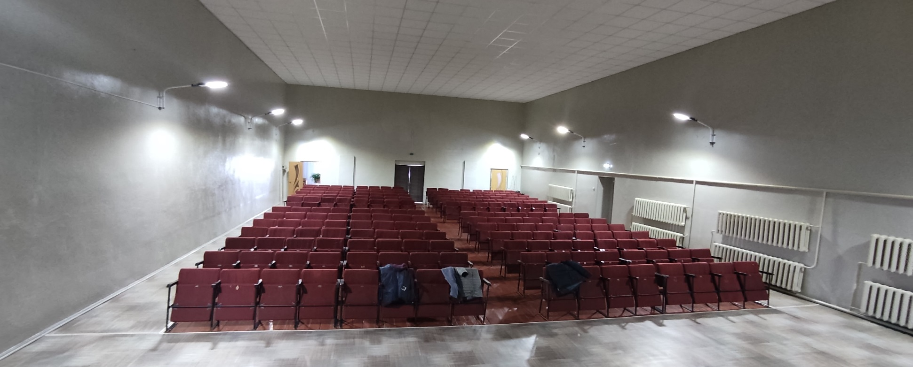
ДК с. Кайластуй

Slide 10
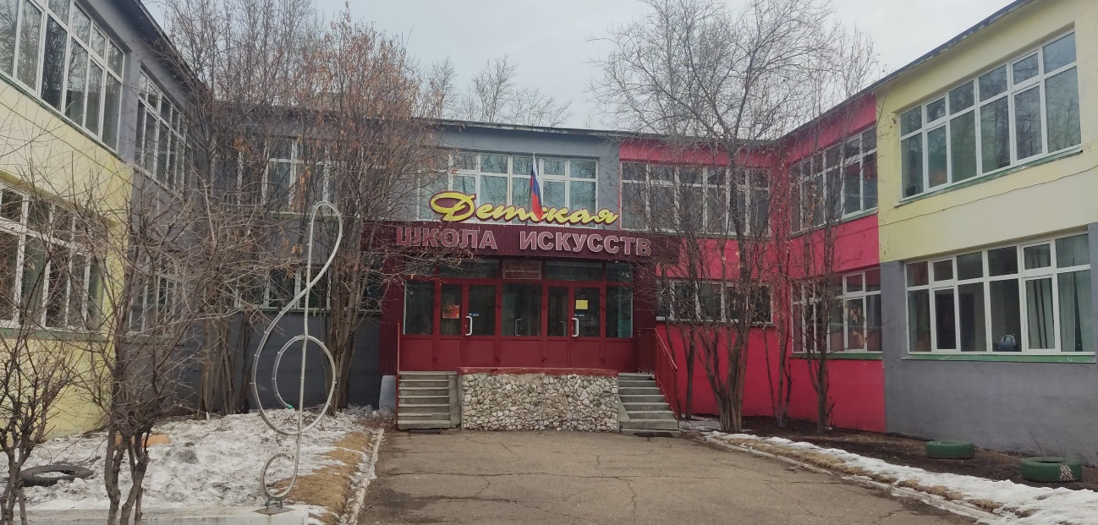
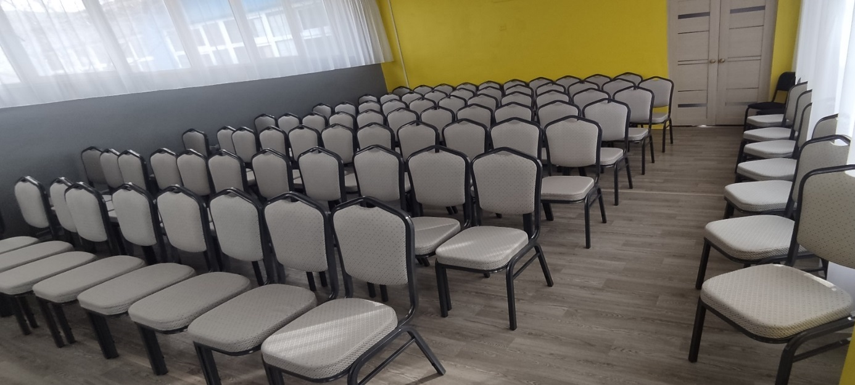
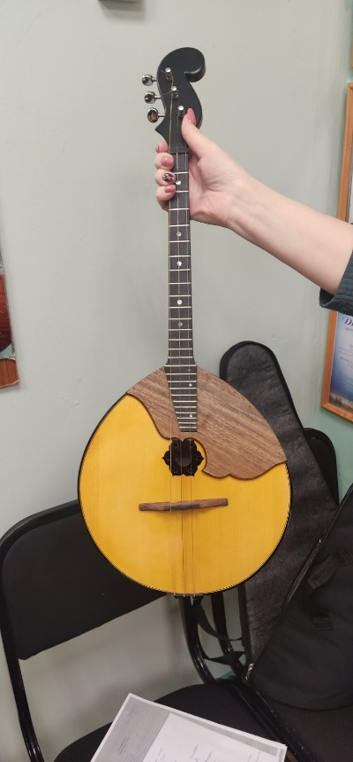
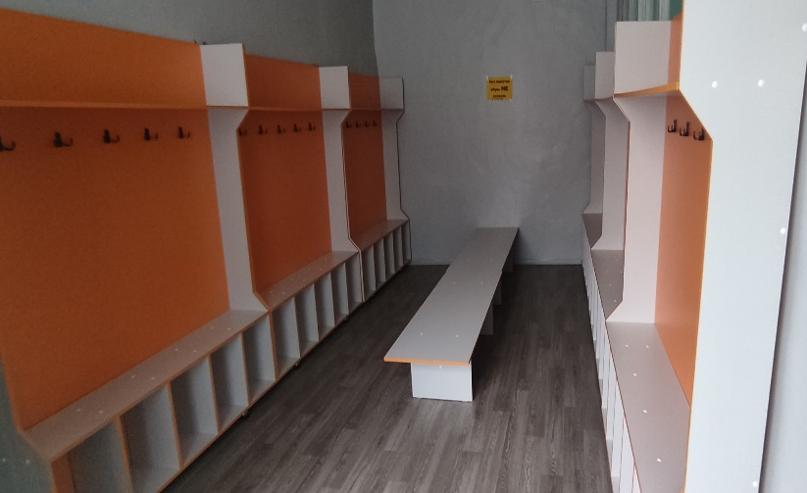
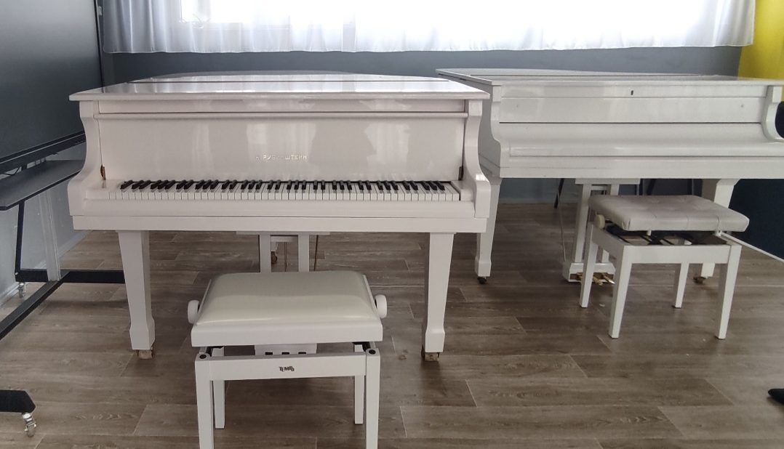
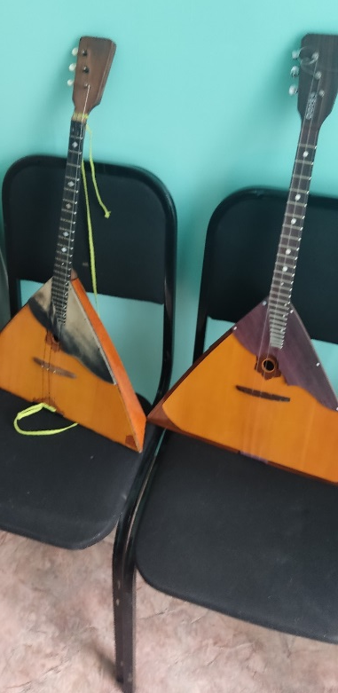
ДШИ г. Краснокаменск

Slide 11
Выводы:
показатели реализации Регионального проекта «Обеспечение качественно нового уровня развития инфраструктуры культуры («Культурная среда»)» достигнуты
к 2025 году проводимые программные мероприятия не позволят кардинально модернизировать культурную среду края ввиду ветхости значительного количества зданий отрасли и недостаточности современного оборудования
показатели в паспорте Регионального проекта и в госпрограмме «Развитие культуры в Забайкальском крае» своевременно не актуализировались
финансовые нарушения выявлены на сумму 3,8 млн. рублей, из них по фактам оплаты невыполненных работ в сумме 0,65 млн. рублей
искажения отчета о ходе реализации Регионального проекта по причине недостаточного контроля Министерства за достоверностью отчетности

Slide 12
Предложения Правительству и Министерству:
- рассмотреть вопрос о поддержке местных бюджетов в случаях сокращения финансирования из федерального бюджета на строительные работы

Slide 13
Предложения Министерству:
принять меры по своевременной актуализации паспорта Регионального проекта, госпрограммы по развитию культуры в Забайкальском крае
формировать отчет о ходе выполнения Регионального проекта в полном объеме фактических результатов
усилить контроль за муниципалитетами на всех стадиях ремонтных и строительных работ

Slide 14
Спасибо за внимание !

